Slide 1





Azərbaycan Respublikası Elm və Təhsil Nazirliyi Sumqayıt Dövlət Universiteti
Fakültə: Təbiət elmləri və riyaziyyat
Kafedra:Riyaziyyat
İxtisas: İnformatika müəllimliyi
Fənn: İnternet texnologiyaları
Kurs: III
Qrup: 474-İM
Müəllim: Cəfərova Şəlalə
Tələbə: Məhərrəmzadə İlkanə
page 01

Slide 2



STUDIO SHODWE
Mövzu:Instagram-a aparan hiperlinkləri olan mətndən ibarət səhifə fraqmentini tərtib edin.
page 02

Slide 3
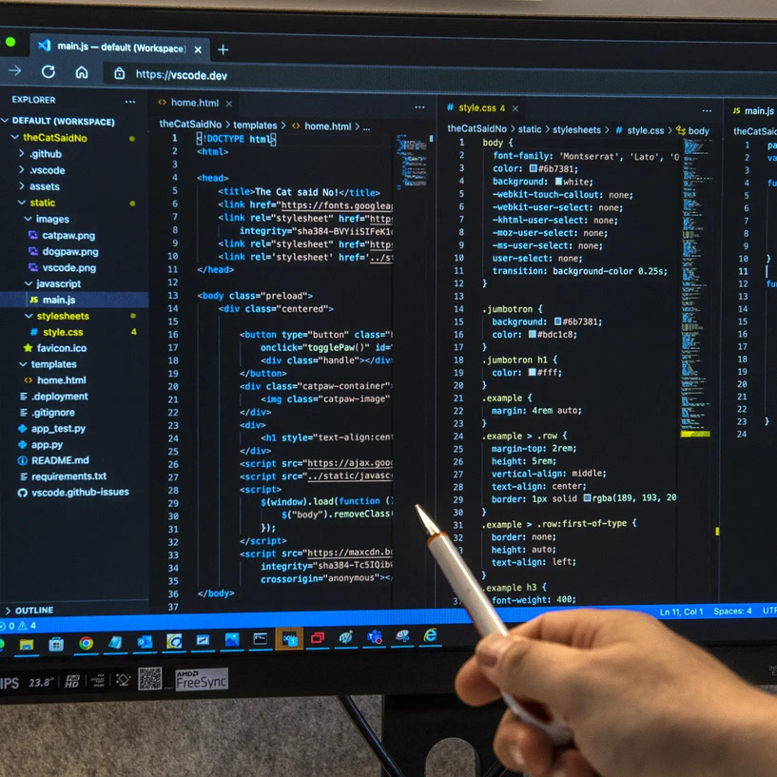
Layihənin
məqsədi
Bu layihənin məqsədi HTML və CSS vasitəsilə Instagram mövzusunda sadə, rəngarəng və istifadəsi asan veb-səhifə yaratmaqdır. Səhifədə Instagram loqosu, məlumatlandırıcı mətn və keçidlər yerləşdirilmişdir.
page 03

Slide 4

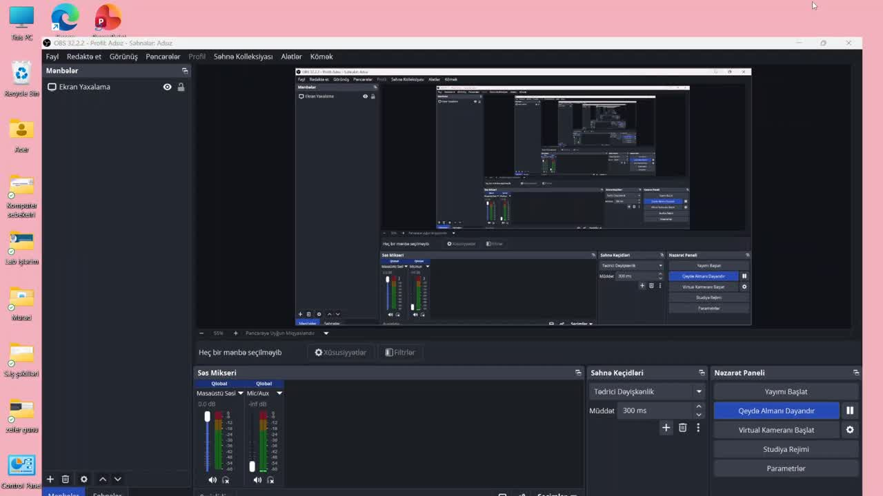

Visual Studio Code
proqramının yüklənməsi
page 04

Slide 5
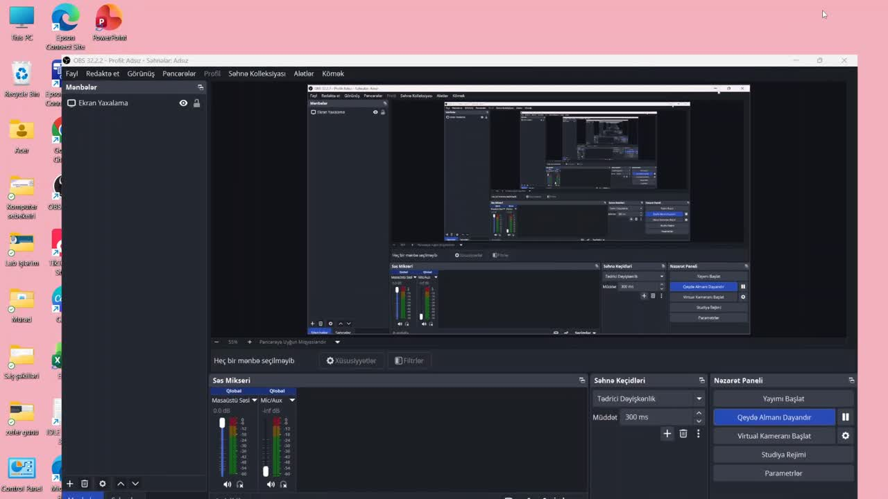
Yeni HTML
faylının yaradılması
page 05

Slide 6
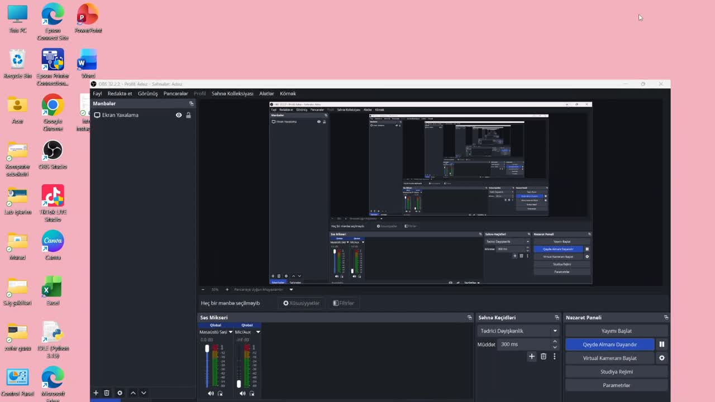
HTML kodunun yazılması
  html — sənədin əsas hissəsi
  head — səhifə haqqında məlumatlar
  title — brauzer tabında görünən başlıq
  body — səhifənin görünən məzmunu
  a — hiperkeçid
  img — şəkil
page 06

Slide 7
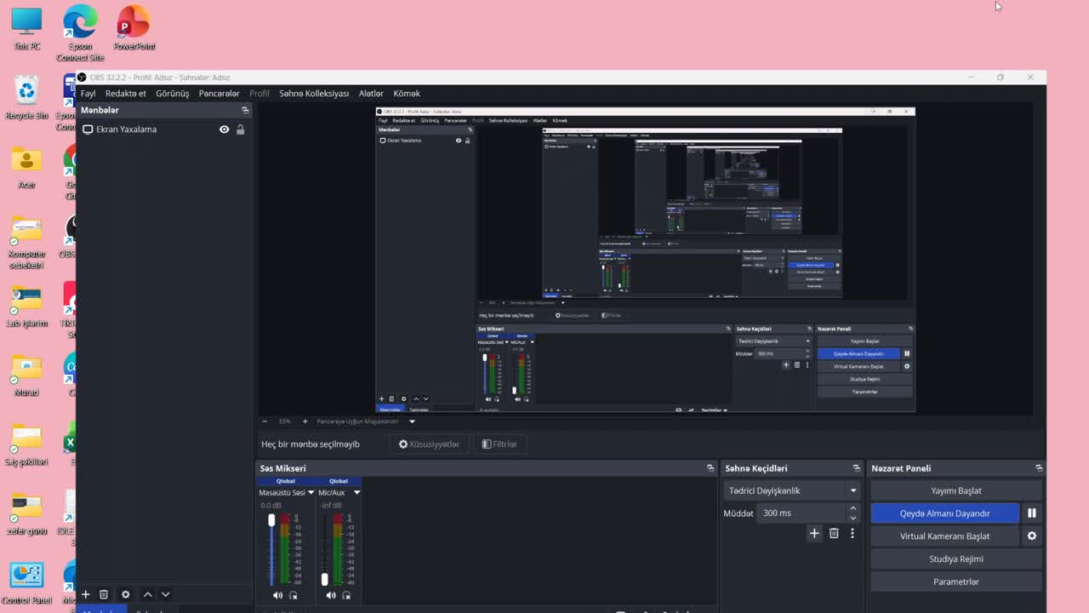
Hazır layihənin nəticəsi
page 07

Slide 8
DIQQƏTINIZ ÜÇÜN TƏŞƏKKÜRLƏR
page 15

